Slide 1

Informe de Ejecución
Primer Semestre
POA 2023
Julio 2023

Slide 2

Contenido
1
3
2
Actividades Relevantes
Abril – Junio 2023
Resultados Plan de Gestión de
Formación Profesional
Ejecución e indicadores
Primer Semestre 2023
4
Resultados Plan de Gestión Administrativa Financiera

Slide 3
Actividades relevantes
1
Abril – Junio 2023

Slide 4
Actividades relevantes – Abril 2023
Graduación de 75 jóvenes bajo el programa de becas Escuela Nacional de Agricultura-INSAFORP de “Agrónomo en el grado de técnico”.

Slide 5
Actividades relevantes – Mayo 2023
Celebración Día de la Mujer INSAFORP “Desarrollo integral y reconocimiento a la mujer INSAFORP”.

Slide 6
Actividades relevantes – Mayo 2023
Torneo de Fútbol:
“30 años INSAFORP”

Slide 7
Actividades relevantes – Mayo 2023
Graduación de cursos de formación Iglesia Adventista / INSAFORP.

Slide 8
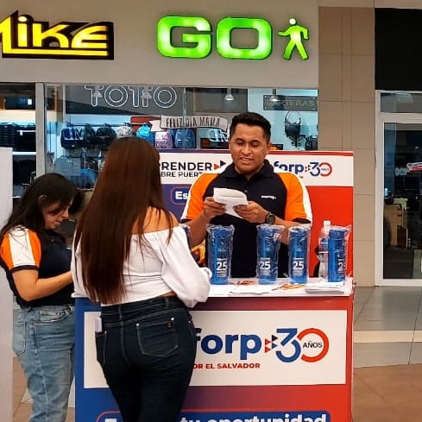
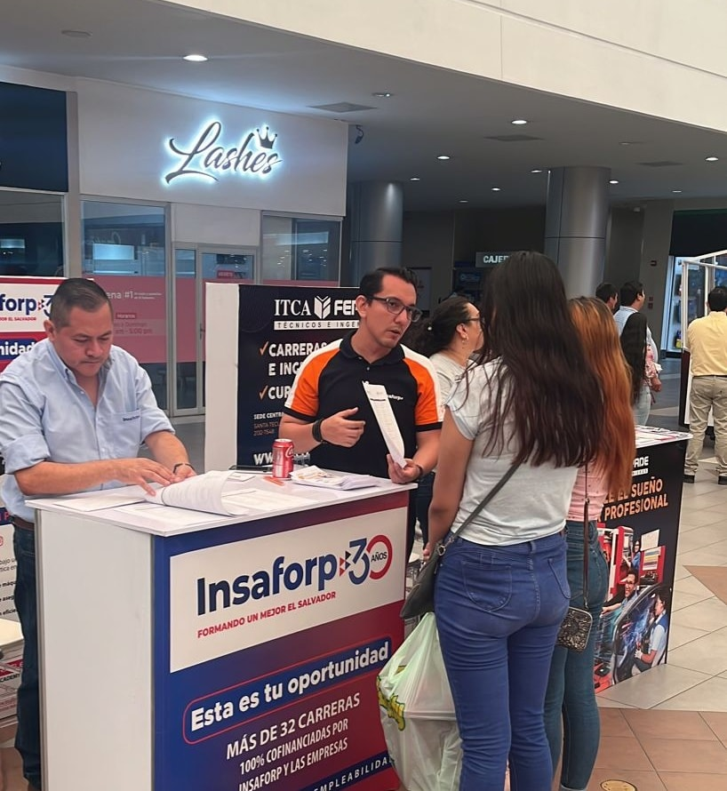
Actividades relevantes – Mayo 2023
Participación de INSAFORP en 3 Ferias “MUNDO UNIVERSITARIO”, en diferentes Centros Comerciales.
Divulgación de oferta formativa para jóvenes: Empresa Centro, Oracle y San Bartolo.

Slide 9
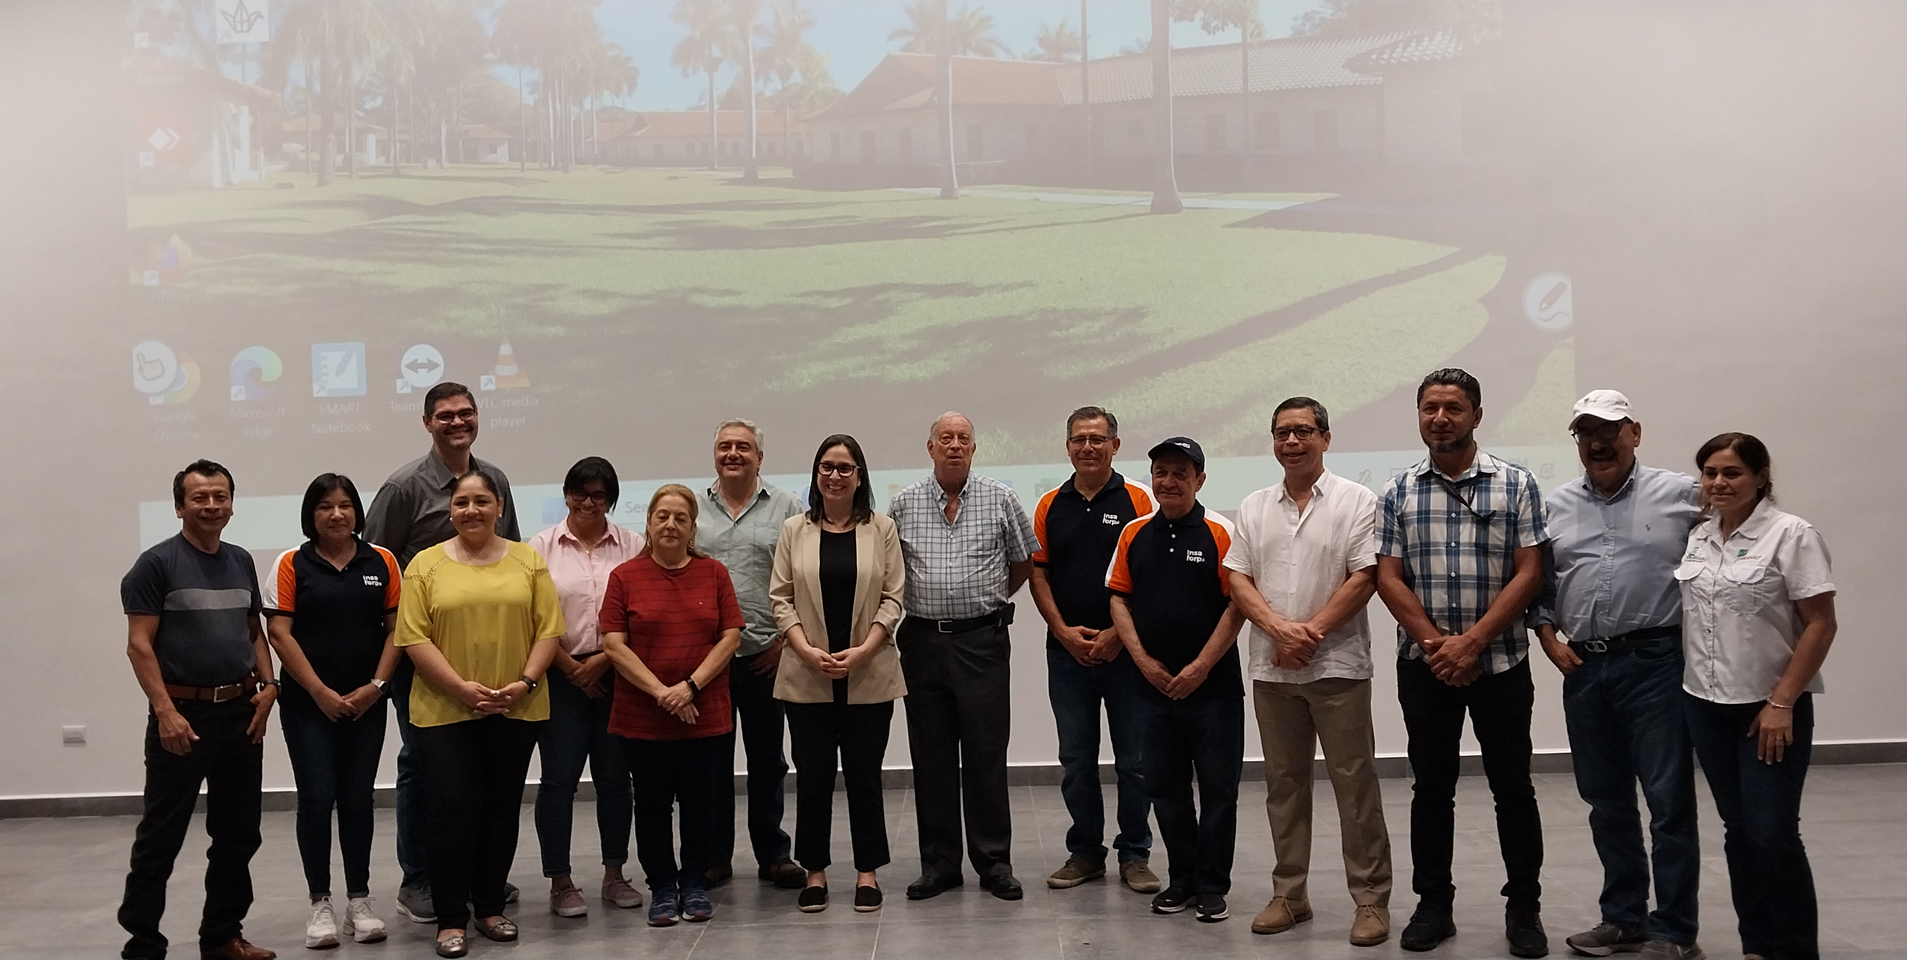
Actividades relevantes – Mayo 2023
Visita de Seguimiento al Programa de Becarios del INSAFORP en Zamorano, Honduras.

Slide 10
Actividades relevantes – Mayo 2023
Graduación de cursos de formación Iglesia Adventista / INSAFORP.

Slide 11
Actividades relevantes – Junio 2023
Firma de convenio interinstitucional INJUVE / INSAFORP.

Slide 12
Actividades relevantes – Junio 2023
Evento institucional interno en el marco del 30° aniversario de INSAFORP.

Slide 13
Actividades relevantes – Junio 2023
Lanzamiento de matasellos conmemorativo al 30° aniversario de INSAFORP.

Slide 14
Actividades relevantes – Junio 2023
Graduación “Taller de formación, reparación y mantenimiento de silla de ruedas” – Fundación Kriete / INSAFORP.

Slide 15
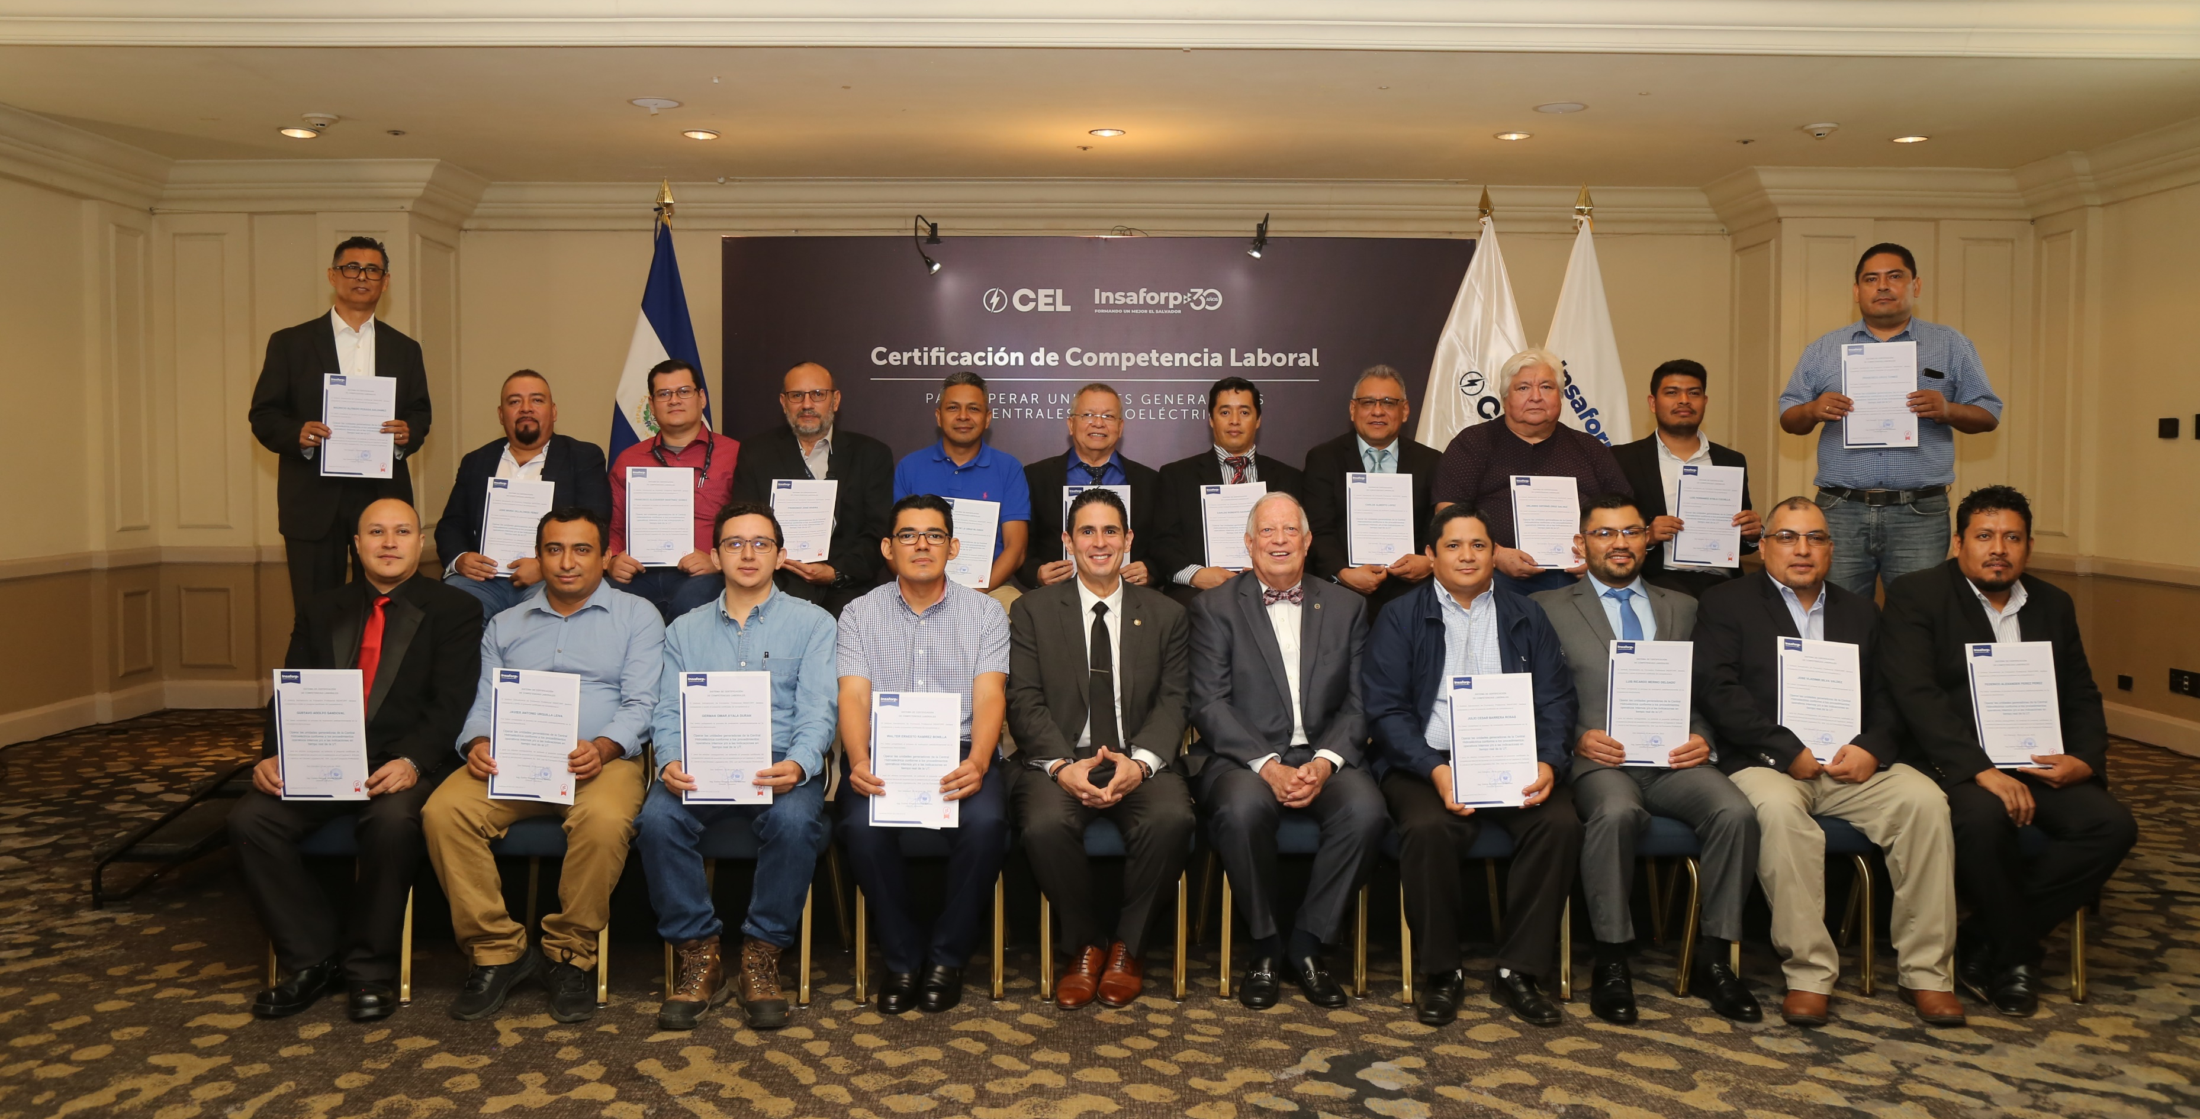
Actividades relevantes – Junio 2023
Entrega de 20 certificaciones de competencia laboral para operar Unidades de la Central Hidroeléctrica. Convenio CEL / INSAFORP.

Slide 16
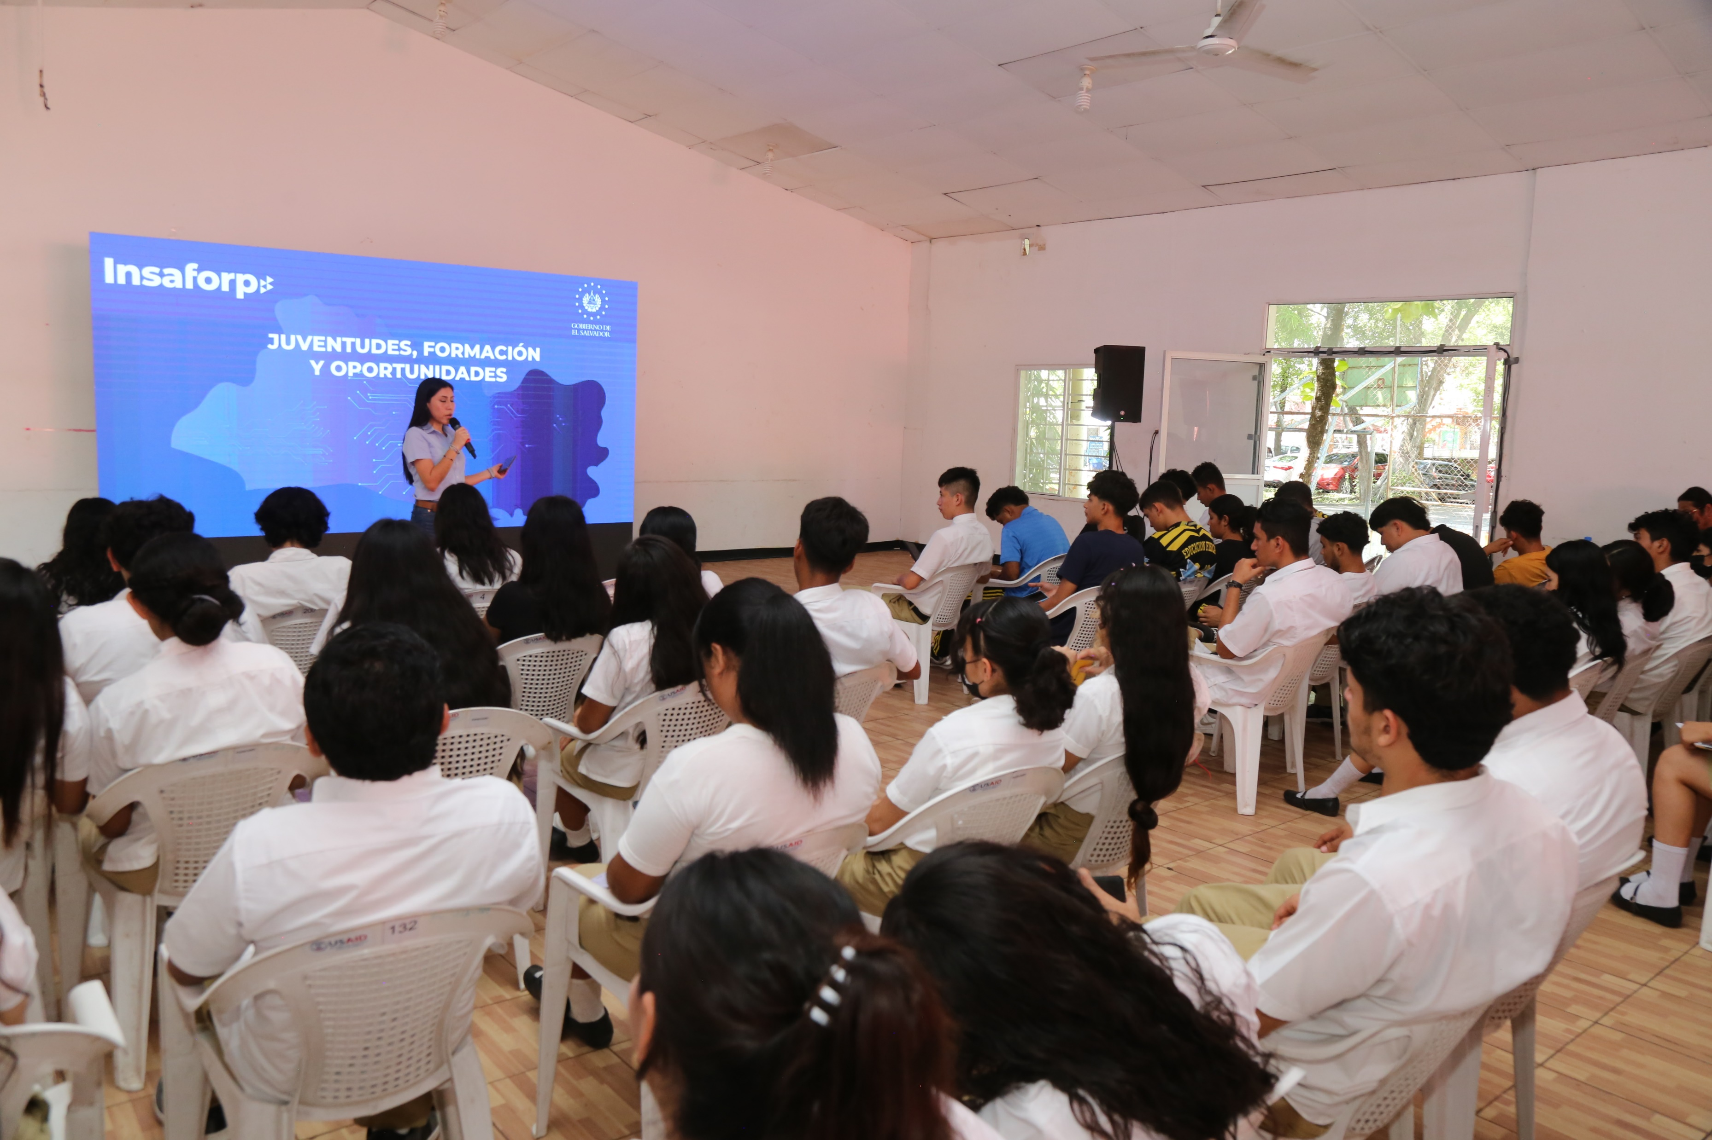
Actividades relevantes – Junio 2023
Feria “Juventudes, Formación y Oportunidades”, en colaboración con Ministerio de Relaciones Exteriores y difusión de oferta formativa en San Miguel.

Slide 17
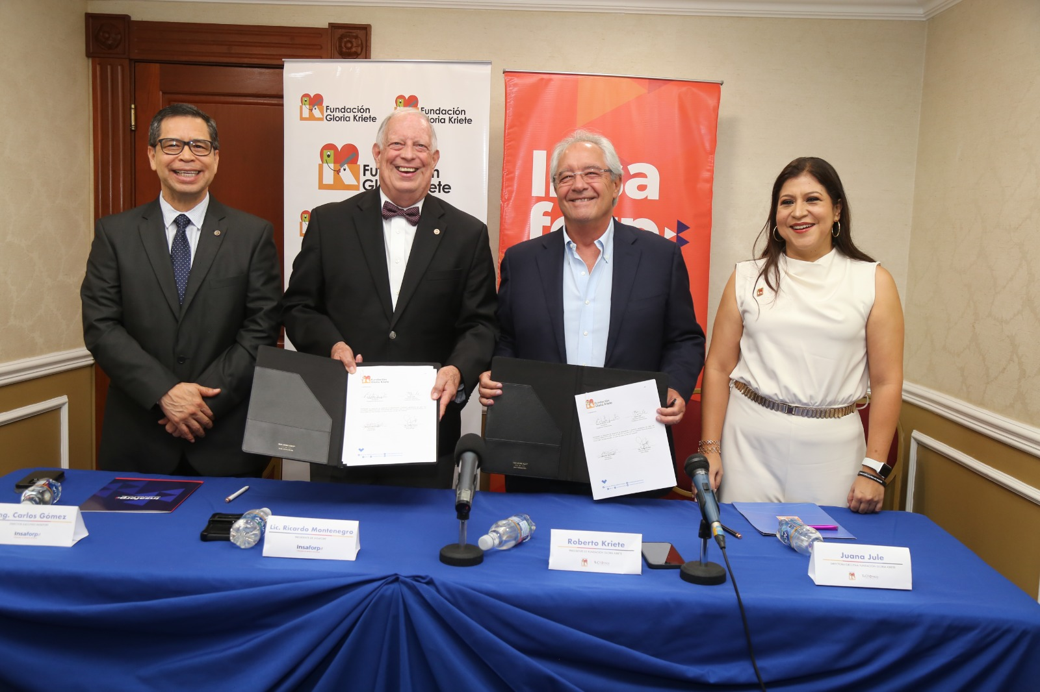
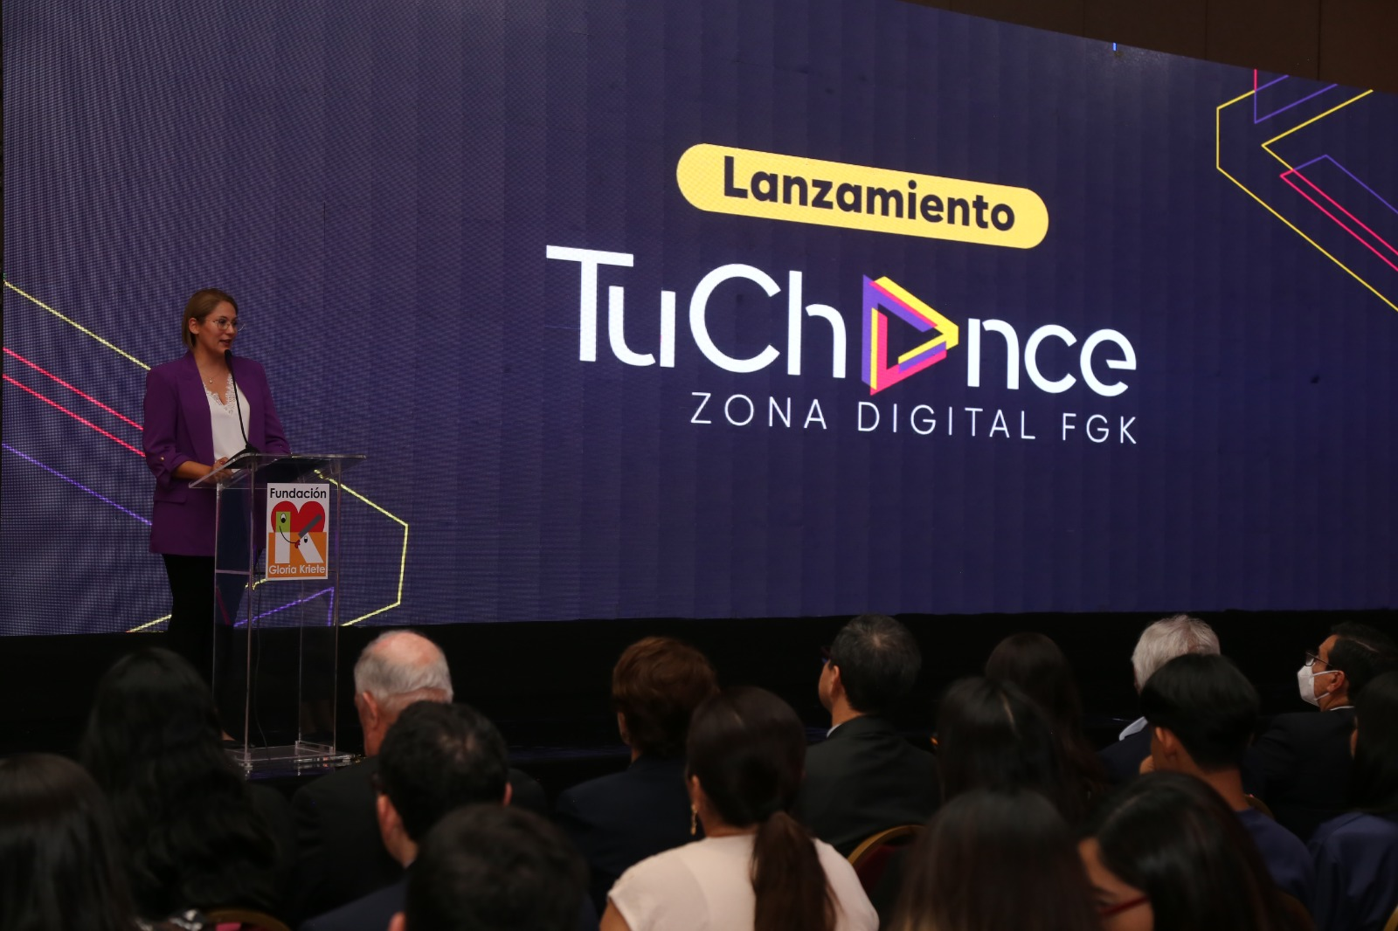
Actividades relevantes – Junio 2023
Firma de carta de intención entre la Fundación Gloria Kriete e INSAFORP para la participación en la plataforma “Tu chance”.

Slide 18
Ejecución e indicadores
2
Primer Semestre 2023

Slide 19

Participaciones Insaforp
Metas – Ejecución / 1er Semestre 2023
INSAFORP
META 1er SEM 2023
184,456
EJECUCIÓN 1er SEM 2023
202,028 (+9.5%)
TIPOS DE
POBLACIÓN
TRABAJADORES
122,181 (60.5%)
JÓVENES Y
PERSONAS VULNERABLES
79,847 (39.5%)

Slide 20
Inversión Insaforp
Metas – Ejecución / 1er Semestre 2023
INSAFORP
META 1er SEM 2023
$20.7 M
EJECUCIÓN 1er SEM 2023
$17.3 M (83.8%)
TIPOS DE
POBLACIÓN
TRABAJADORES
$8.5 M (49.2%)
JÓVENES Y
PERSONAS VULNERABLES
$8.8 M (50.8%)

Slide 21
Participaciones / Inversión Insaforp
Por tipo de población - 1er Semestre 2023
Tipo de Población | Participaciones |  | Inversión
 | Meta | Ejecución | Meta | Ejecución
Trabajadores de las Empresas | 107,434 | 122,181 | $9,457,766.64 | $8,514,776.01
Jóvenes y Población Vulnerable | 77,022 | 79,847 | $11,195,599.35 | $8,798,303.67
TOTAL | 184,456 | 202,028 | $20,653,365.99 | $17,313,079.68

Slide 22
Participaciones / Inversión Insaforp
Por modalidad de ejecución – 1er Semestre 2023
Participaciones
Inversión (Millones)

Slide 23
Participaciones / Inversión Insaforp
Por modalidad y tipo de población – 1er Semestre 2023
Modalidad de ejecución | Trabajadores de las Empresas |  | Jóvenes y población vulnerable |  | Total
 | Participaciones | Inversión | Participaciones | Inversión | Participaciones | Inversión
Herramientas tecnológicas | 36,393 | $3,196,271.53 | 18,872 | $1,122,844.57 | 55,265 | $4,319,116.10
Presencial | 79,468 | $4,620,896.88 | 51,965 | $6,870,729.10 | 131,433 | $11,491,625.98
Virtual | 6,321 | $697,607.60 | 9,010 | $804,730.00 | 15,331 | $1,502,337.60
Total | 122,181 | $8,514,776.01 | 79,847 | $8,798,303.67 | 202,028 | $17,313,079.68

Slide 24
Cifras Insaforp
Histórico PARTICIPACIONES / INVERSIÓN 2019 - 2023
PARTICIPACIONES | 1T | 2T | 3T | 4T | TOTAL
2019 | 85,476 | 80,383 | 101,100 | 78,444 | 345,403
2020 | 55,475 | 4,512 | 24,732 | 55,350 | 140,069
2021 | 58,893 | 77,108 | 53,877 | 76,563 | 266,441
2022 | 75,862 | 83,976 | 109,141 | 75,276 | 344,255
2023 | 86,536 | 115,492 | - | - | 202,028
INVERSIÓN | 1T | 2T | 3T | 4T | TOTAL
2019 | $9,938,362.68 | $9,948,689.36 | $10,596,577.15 | $7,152,730.79 | $37,636,359.99
2020 | $5,700,083.26 | $913,728.17 | $2,619,617.57 | $7,692,397.37 | $16,925,826.37
2021 | $7,628,498.49 | $8,670,156.18 | $6,652,545.22 | $8,338,924.84 | $31,290,124.73
2022 | $8,892,710.46 | $9,086,606.63 | $10,253,566.10 | $7,696,863.16 | $35,929,746.34
2023 | $7,983,090.53 | $9,329,989.15 | - | - | $17,313,079.68

Slide 25

Cifras generales al primer Semestre 2023, en resumen…
202,028
Participaciones
$17.3 M
Inversión
250,145
Horas de Formación
249
Municipios Atendidos
Sexo
Modalidad
4,076
Empresas atendidas
65%
Presencial
27%
Herramientas
tecnológicas
49%
Hombres
51%
Mujeres
8%
Virtual

Slide 26
Formación Profesional
3
Resultados Plan de Gestión de

Slide 27
Gerencia de
Formación Continua

Slide 28
Gerencia Formación Continua
Participaciones / Inversión
PARTICIPACIONES
META 1er SEM 2023
103,541
EJECUCIÓN 1er SEM 2023
115,214(+11.3%)
INVERSIÓN
META 1er SEM 2023
$9,030,664.14
EJECUCIÓN 1er SEM 2023
$7,721,142.22 (85.5%)

Slide 29
Gerencia Formación Continua
Participaciones / Inversión por programas de formación y sexo
PARTICIPACIONES POR PROGRAMAS DE FORMACIÓN
PARTICIPACIONES POR SEXO
INVERSIÓN POR PROGRAMAS DE FORMACIÓN
INVERSIÓN POR SEXO (Millones)

Slide 30
Gerencia Formación Inicial
Cursos más demandados / Cursos Nuevos o innovadores
CURSOS NUEVOS
L ADMINISTRACION DE INFORMACION DIGITAL PARA PRESENTACION DE REPORTES EMPRESARIALES
CURSO INTERNACIONAL SCRUM MASTER PROFESSIONAL
IMPORTACION Y ADMINISTRACION DE DATOS DE DIFERENTES ORIGENES EN SISTEMAS DE INFORMACION PARA LA TOMA DE DESICIONES GERENCIALES
POWER BI AVANZADO Y FUNCIONES DAX
DISEÑO DE SERVICIOS
DISEÑO Y MANUFACTURA DE PIEZAS EN SOFTWARE CAD/CAM
Mecanizado de Piezas en Fresadora Industrial con Diseño CAD/CAM
CURSOS MÁS DEMANDADOS
INGLES PRINCIPIANTE MODULO 1
EXCEL INTERMEDIO
INTELIGENCIA EMOCIONAL
TRABAJO EN EQUIPO ENFASIS EN VALORES
INCREMENTADO LA COMPETITIVIDAD PARA LA VENTA
PREVENCION DEL LAVADO DE DINERO Y ACTIVOS EN EL CONTEXTO EMPRESARIAL

Slide 31
Gerencia Formación Continua
Participaciones / Inversión por modalidad - 1er Semestre 2023
Modalidad de ejecución | Participaciones | Inversión
Herramientas tecnológicas | 36,393 | $3,196,271.53
Presencial | 78,822 | $4,524,870.69
Virtual | -- | --
Total | 115,214 | $7,721,142.22

Slide 32
Gerencia de
Formación Inicial

Slide 33
Gerencia Formación Inicial
Participaciones / Inversión
PARTICIPACIONES
META 1er SEM 2023
69,607
EJECUCIÓN 1er SEM 2023
67,495 (+97%)
INVERSIÓN
META 1er SEM 2023
$9,181,034.50
EJECUCIÓN 1er SEM 2023
$6,888,908.35 (75%)

Slide 34
Gerencia Formación Inicial
Participaciones / Inversión por programas de formación y sexo
PARTICIPACIONES POR PROGRAMAS DE FORMACIÓN
PARTICIPACIONES POR SEXO
INVERSIÓN POR PROGRAMAS DE FORMACIÓN
INVERSIÓN POR SEXO (Millones)

Slide 35
Gerencia Formación Inicial
Cursos más demandados / Cursos Nuevos o innovadores
CURSOS NUEVOS
JAVA FUNDAMENTALS
PROGRAMACION FRONT END
ADMINISTRACIÓN DE LA TECNOLOGÍA Y SISTEMAS DE INFORMACIÓN CON HERRAMIENTAS VIRTUALES
MICROSOFT SQL SERVER NIVEL I
BASES DE DATOS EN MYSQL SERVER.
CURSOS MÁS DEMANDADOS
FORMACIÓN EN INGLÉS
MANEJO DEFENSIVO DE AUTOMOTORES
MICROSOFT EXCEL 2019
COSMETOLOGÍA
MANTENIMIENTO Y REPARACION DE MOTOCICLETAS

Slide 36
Gerencia Formación Inicial
Participaciones / Inversión por modalidad - 1er Semestre 2023
Modalidad de ejecución | Participaciones | Inversión
Herramientas tecnológicas | 18,872 | $1,122,844.57
Presencial | 48,623 | $5,766,063.78
Virtual | -- | --
Total | 67,495 | $6,888,908.35

Slide 37
en San Bartolo
CFP Insaforp

Slide 38
CFP Insaforp en San Bartolo
Participaciones / Inversión
PARTICIPACIONES
META 1er SEM 2023
4,483
EJECUCIÓN 1er SEM 2023
3,988 (89.0%)
INVERSIÓN
META 1er SEM 2023
$1,627,604.85
EJECUCIÓN 1er SEM 2023
$1,200,691.51 (73.8%)

Slide 39
CFP Insaforp en San Bartolo
Participaciones / Inversión por programas de formación y sexo
1er Semestre 2023
PARTICIPACIONES POR SEXO
PARTICIPACIONES POR PROGRAMA DE FORMACIÓN
INVERSIÓN (Miles) POR PROGRAMA DE FORMACIÓN
INVERSIÓN (Miles) POR SEXO

Slide 40
CFP Insaforp en San Bartolo
Participaciones / Inversión por modalidad - 1er Semestre 2023
Modalidad de ejecución | Participaciones | Inversión
Herramientas tecnológicas | -- | --
Presencial | 3,988 | $1,200,691.51
Virtual | -- | --
Total | 3,988 | $1,200,691.51

Slide 41
Unidad de
Formación a Distancia

Slide 42
Unidad de Formación a Distancia
Participaciones / Inversión
PARTICIPACIONES
META 1er SEM 2023
6,825
EJECUCIÓN 1er SEM 2023
15,331 (+225%)
INVERSIÓN
META 1er SEM 2023
$814,062.50
EJECUCIÓN 1er SEM 2023
$1,502,337.60 (+185%)

Slide 43
Unidad de formación a distancia
Participaciones / Inversión por programas de formación y sexo
1er Semestre 2023
PARTICIPACIONES POR PROGRAMA DE FORMACIÓN
PARTICIPACIONES POR SEXO
INVERSIÓN POR PROGRAMA DE FORMACIÓN (EN MILES)
INVERSIÓN (Miles) POR SEXO

Slide 44
Unidad de Formación a Distancia
Participaciones / Inversión por modalidad - 1er Semestre 2023
Modalidad de ejecución | Participaciones | Inversión
Herramientas tecnológicas | -- | --
Presencial | -- | --
Virtual | 15,331 | $1,502,337.60
Total | 15,331 | $1,502,337.60

Slide 45
Gerencia de
Investigación
y Desarrollo

Slide 46
Gerencia investigación y Desarrollo
Resultados al 1er Semestre 2023
ACCIONES DE INVESTIGACIÓN
DIAGNÓSTICOS REALIZADOS
1. ESTUDIOS, SONDEOS E INVESTIGACIONES
2. DIAGNÓSTICOS TERRITORIALES
1-Seguimiento egresados del Programa CIF/OIT: “Formación y certificación de competencias laborales para personal que gestiona R.R. HH y los que facilitan formación.
2-Seguimiento de participantes egresados de la carrera de Empresa Centro “Eficiencia Energética y Energías Renovables”.
3-Revisión y actualización de la Política Nacional de Formación Profesional (PNFP).
4-Estudio de evaluación de resultados del programa de formación en el idioma inglés dirigido a población en condiciones de vulnerabilidad, ejecutado durante el año 2022.
5- Sondeo poblacional para la detección de necesidades de formación.
1- Investigación de las necesidades de capacitación en el departamento de Santa Ana
2- Investigación de las necesidades de capacitación en el departamento de Ahuachapán

Slide 47
Gerencia investigación y Desarrollo
Resultados al 1er Semestre 2023
DOCUMENTOS CURRICULARES DISEÑADOS Y/O ACTUALIZADOS
VALIDACIÓN Y ACTUALIZACIÓN TÉCNICA DE INSTRUCTORES, FACILITADORES Y OTROS ACTORES
154
28 Manuales elaborados y/o revisados.
8 Nuevos Diseños.
118 Actualizados.
197
22 Personal Psicopedagógico.
43 Hábil Técnico Permanente.
35 Empresa Centro.
97 Formación Continua.
10
Reconocimiento y actualización técnica de
Centros de Formación Profesional (Entidades)
PROPUESTAS Y/O ACCIONES DE FORTALECIMIENTO ACTORES
5
Competencias técnicas
Metodologías de FP
Certificación de Competencias
Competencias metodológicas (2)
MONTO EJECUTADO
88.7%
EJECUCIÓN
ACCIONES DE MEJORA CONTINUA E INNOVACIÓN
Propuesta de Innovación para fortalecer al sistema: APRENDIENDO DE LA EXPERIENCIA DE LOS ACTORES DEL SFP - Webinars periodos sobre temáticas como Enfoque de Género (ODS5), Acción por el Clima (ODS 13) y herramientas digitales (ODS 4)
Propuesta, análisis y recomendación de equipo didáctico (EDIBON) en Aire acondicionado y refrigeración.
Notes:
Respecto al Trimestre anterior en numeral 3 se suman 3 nuevos diseños a los 5 del T1 y 33 documentos actualizados a los 85 de T1

Slide 48
Unidad de
Monitoreo y
Evaluación

Slide 49
Unidad de Monitoreo y Evaluación
1,697
1,884 (+11)
2. EVALUACIONES
REALIZADAS A PROGRAMAS
325
362 (+11.4%)
1. MONITOREO ACCIONES FORMATIVAS
META
EJECUCIÓN
META
EJECUCIÓN
FC | 974 (52%)
FI | 875 (46%)
CFPSB | 35 (2%)
PRESENCIAL | 1,284 (68%)
HERRAMIENTAS | 600 (32%)
FC | 74 (20%)
FI | 270 (75%)
CFPSB | 18 (5%)
4. MONTO EJECUTADO
3. FORTALECIMIENTO METODOLÓGICO
66.2%
EJECUCIÓN
256
Meta: 201
Asesorías Metodológicas realizadas a personas formadoras
154 Mujeres (60%) 102 Hombres (40%)
CONTENIDOS
EVENTOS PRESENCIALES
Coaching en la formación profesional.
SCRUM como herramienta ágil para el aprendizaje.
Seguridad y salud en los entornos de aprendizaje.

Slide 50
Administrativa Financiera
4
Resultados Plan de Gestión

Slide 51
Gerencia de
Auditoría Interna

Slide 52
Auditoría Interna
Resultados al 1er Semestre 2023
16
SEGUIMIENTO A PARTICIPANTES /CURSOS
Auditorías realizadas
META: 15
META:410
(+1.2%)
7
Consultorías realizadas
META: 5
META: 330
(+4%)
MONTO EJECUTADO
META: 330
(+1.5%)
76%
EJECUCIÓN
US$1,552,484 (10%)
Monto de acciones
formativas auditadas

Slide 53
Gerencia de
Comunicación
Institucional

Slide 54
Gerencia de Comunicación Institucional
Resultados al 1er Semestre 2023
POSICIONAMIENTO DE MARCA INSAFORP
ESPACIOS / PUBLICITY
GESTIÓN REDES SOCIALES DE INSAFORP
CRECIMIENTO SEGUIDORES
$237,398
Ahorro PUBLICITY
META: $115,000
29,081
$177,935
Televisión
$54,463
Prensa Escrita
$5,000
Radio
Incremento Fans / Seguidores
al 1er Semestre 2023
2T - 2023
9 notas – 32:21 minutos
72 publicaciones
3 notas – 2’ 46”
295,370 (+ 4.7%)
132
Número de espacios noticiosos
en medios de comunicación
Número total de seguidores / fans
INSAFORP a Junio 2023
META: 90
PUBLICACIONES, ATENCIONES Y PRODUCCIONES
MONTO EJECUTADO
18,831
Atención usuarios
en redes sociales
META: 13,200
33.9%
4,549
EJECUCIÓN
Publicaciones en redes
sociales institucionales
META: 2,750
28
Producción material audiovisual interno y externo
META: 20

Slide 55
Plan de acción para la conmemoración del
30° Aniversario
 | ACTIVIDAD | FECHA PROPUESTA | % DE AVANCE
1 | Producción línea gráfica para conmemoración 30 años. | Febrero-marzo | 100%
2 | Evento de conmemoración “Día internacional de la Mujer”. | 10 marzo | 100%
3 | Producción de contenido de campaña conmemoración 30 años. | Abril – mayo | 100%
4 | Evento de integración INSAFORP. | 14 de abril | 100%
5 | Torneo interinstitucional de fútbol. | Sábado 20 mayo – agosto | 100%
6 | Reconocimiento en prensa el día 2 de junio, DÍA NACIONAL DE LA FORMACIÓN PROFESIONAL. | Viernes 2 junio | 100%
7 | Evento de sello conmemorativo correos de El Salvador. | Junio | 100%
8 | Celebración interna 30 años. | Jueves 1 junio | 100%
9 | Divulgación de Estrategia de INSAFORP – Plan Estratégico. | Marzo a noviembre | 30%
10 | Lanzamiento de campaña para conmemoración 30 años. | Junio - noviembre | 25%
11 | Reunión tripartita de representantes de la REDIFP. | Septiembre | 10%
12 | Conferencia técnica para Instructores y Facilitadores. | Agosto | 30%
13 | Evento Lotería Nacional de Beneficencia. | 13 Septiembre | 40%
14 | Congreso de la formación profesional - reconocimiento a CFP y Empresas. | 4° semana septiembre | 30%

Slide 56
Gerencia de
Tecnologías
de la Información

Slide 57
Gerencia de Tecnologías de la Información
Resultados al 1er Semestre 2023
REQUERIMIENTOS RECIBIDOS / ATENDIDOS
100%
Disponibilidad de servicios
de comunicaciones.
480
485
META: 95%
100%
Disponibilidad de
aplicaciones criticas.
META: 95%
100%
Disponibilidad de
servicios base de datos
META: 95%
MONTO EJECUTADO
SOLUCIONES IMPLEMENTADAS
Y ATENCION A REQUERIMIENTOS
36.7%
EJECUCIÓN
1
Solución desarrollada
por la GTI
META: 2
105.7%
Porcentaje promedio de atención de requerimientos
META: 92%

Slide 58
Gerencia de Tecnologías de la Información
MACRO ACTIVIDADES DESARROLLO DEL
SISTEMA INTEGRADO INSTITUCIONAL – 25% Ejecución
1. Sesión de SENSIBILIZACIÓN del proceso de AGILISMO en la Institución, con Dirección Ejecutiva y Equipo Gerencial.
2. Reuniones INCEPTION con responsables de módulos: a. PAGOS y b. FINANCIERO, para iniciar el levantamiento de historias de usuario.
3. Productos obtenidos de consultoría:
- “Plan de trabajo inicial | organigrama | plan de comunicación”.
- “Propuesta de gestión de necesidades de áreas de negocio”.
siendo este último el estándar de desarrollo que la Institución adoptará bajo la cultura ágil utilizando SCRUM.

Slide 59
Gerencia
Financiera

Slide 60
Gerencia Financiera
Resultados al 1er Semestre 2023
EJECUCIÓN PRESUPUESTARIA
REDUCCIÓN DE RIESGOS FINANCIEROS
14,977,630
Ejecución presupuestaria total
$159,474.31
Reducción riesgo pérdida de rentabilidad por concentración de efectivo en bancos
META: $350,000
11,601,668
Ejecución presupuestaria de Formación Profesional
Al exceder el límite establecido en la meta se está perdiendo la oportunidad de aperturar un Certificado de depósito que es más rentable
12
Número de informe de ejecución
presupuestaria y plan de compra
META: 12
MONTO EJECUTADO
106.5%
  EFICIENCIA EN EL PAGO A PROVEEDORES
EJECUCIÓN
100%
Pagos realizados en 8 días
hábiles después del quedan
META: 95%
5
Días hábiles promedio en
que se realizan los pagos

Slide 61
Gerencia de
Recursos Humanos

Slide 62
Gerencia de Recursos Humanos
Resultados al 1er Semestre 2023
CAPACITACIONES
EJECUTADAS POR
ÁREA DE FORMACIÓN
PLAN DE CAPACITACIÓN DE INSAFORP
36%
32%
32%
$50,942.12
42 personas
37 personas
38 personas
46
Acciones
% de personal con
+50 horas de capacitación
% de personal con
25 - 49 horas de capacitación
% de personal con
- 25 horas de capacitación
Inversión en capacitación
PRESTACIONES PARA 101 PERSONAS (98 PERSONAL Y 3 CD)
154
Prestaciones
Ayuda para estudios
Ayuda para Gastos funerarios
Ayuda Escolar para hijos
Ayuda para lentes Graduados
Ayuda por maternidad
MONTO EJECUTADO
85.9%
EJECUCIÓN
PLAN DE SALUD PARA PERSONAS TRABAJADORAS DE INSAFORP
3
5
Actividades Programa Prevención Riesgos Psicosociales
Campañas de salud
META: 5
META: 5
5
8.77
Nivel de satisfacción
Clínica Empresarial
META: 5
Charlas de salud
META: 8

Slide 63
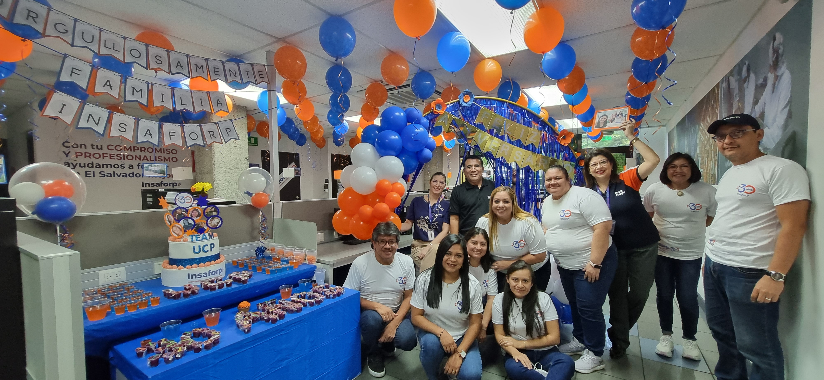
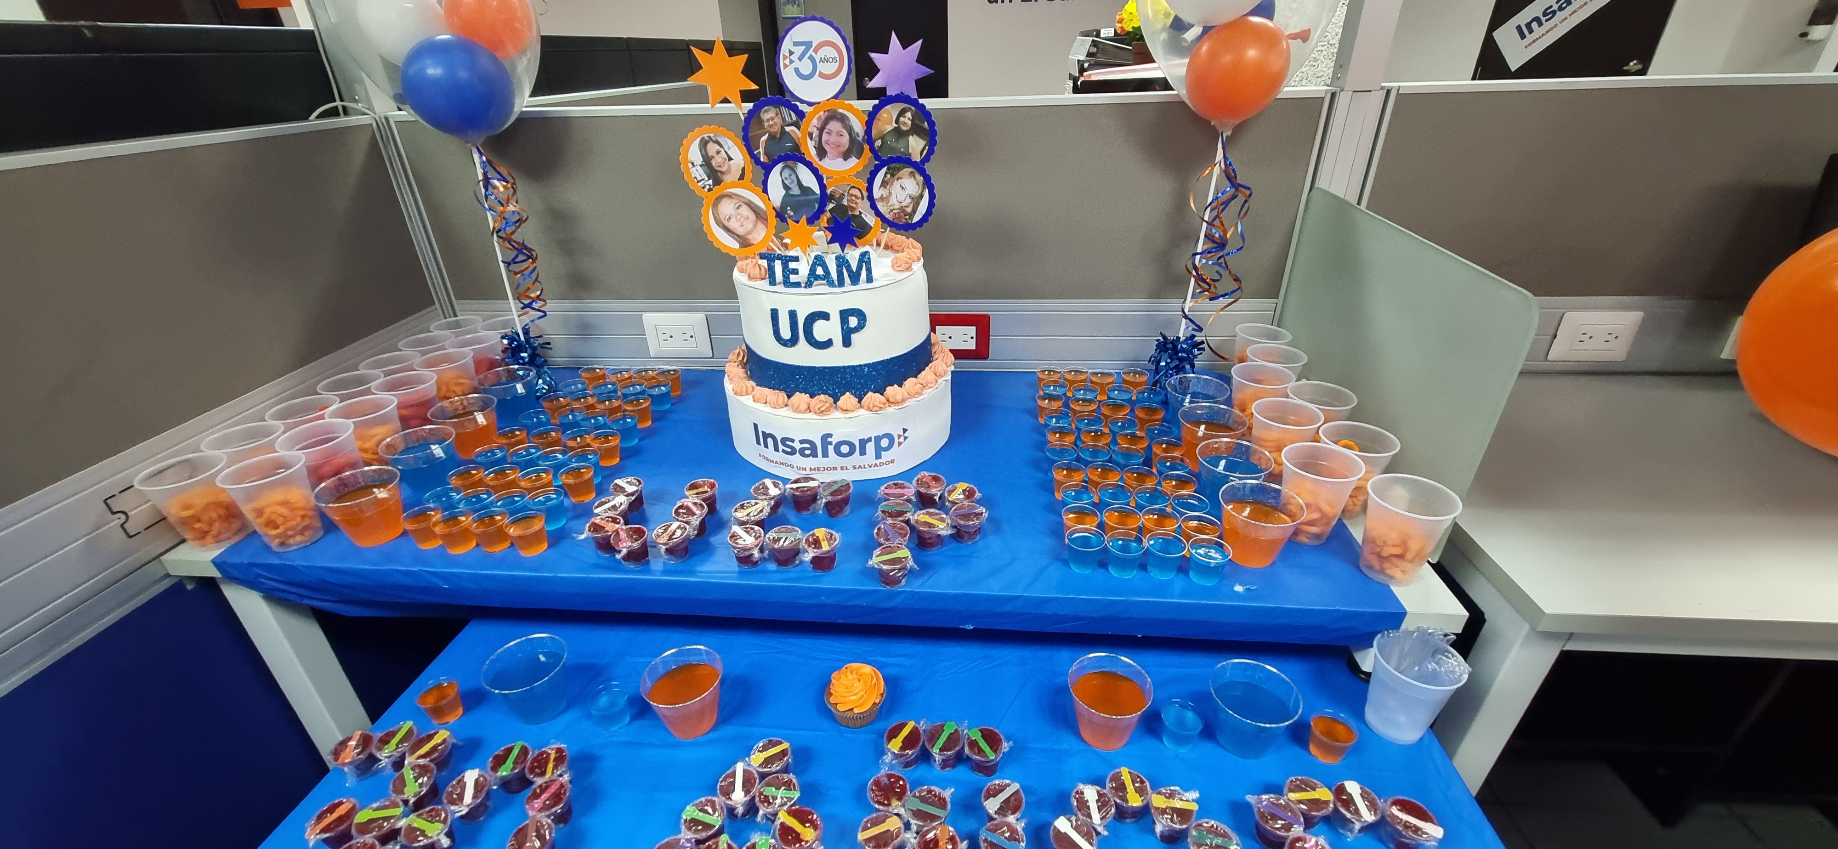
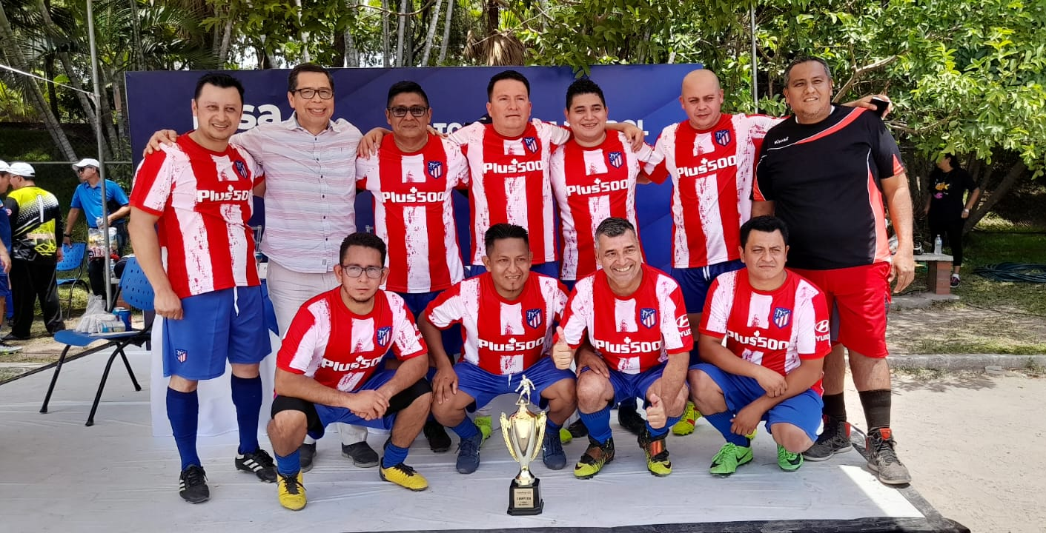
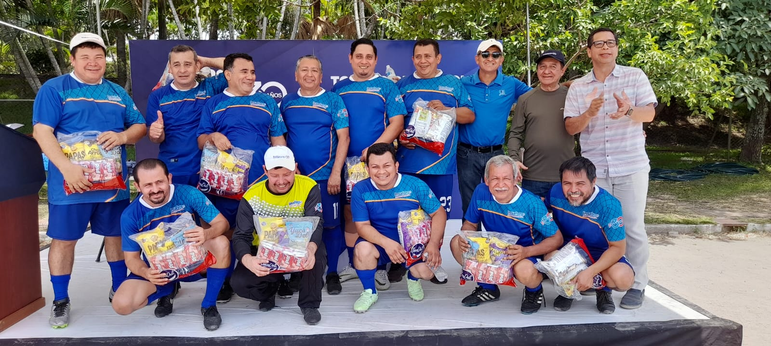
Gerencia de Recursos Humanos
Concurso “Celebremos
El cumpleaños 30 de INSAFORP”
Evento “Desarrollo integral
y reconocimiento a la
mujer INSAFORP”.
Torneo Interinstitucional
de Fútbol 30 años INSAFORP– GRH, GCI

Slide 64
Gerencia de Recursos Humanos
Datos de movimientos de personal Primer Semestre 2023
Ingresos de personal Enero-Julio 2023 | 4 personas
Salidas de Personal Enero-Julio 2023 | 9 personas
Tasa de rotación del personal Enero – Julio 2023 | 7.69%
Total personal | 117

Slide 65
Gerencia
Legal

Slide 66
Gerencia Legal
Resultados al 1er Semestre 2023
GESTIÓN DE DOCUMENTOS LEGALES
ASESORÍAS Y OFERTAS EVALUADAS
118
Asesorías y ofertas evaluadas
META: 100
MONTO EJECUTADO
178
83%
Documentos
legales elaborados
EJECUCIÓN
Meta: 170
100%
Porcentaje de atención a las gestiones legales institucionales
100%
Asesorias y viabilidades
sin observaciones

Slide 67
Unidad de
Compras Públicas

Slide 68
Unidad de Compras Públicas
Resultados al 1er Semestre 2023
100%
DISTRIBUCIÓN DE COMPRAS
INSTITUCIONALES Y MONTOS ADJUDICADOS
Porcentaje de garantías
entregadas a tiempo
META: 85%
5,304
Órdenes de Inicio
generadas en el período
META: 600
MONTO EJECUTADO
68.7%
EJECUCIÓN
Número de procesos | 8 | 308 | 2 | 22 | 1 | 17

Slide 69
Unidad de
Centro de Atención y
Acceso a la Información

Slide 70
Unidad Centro de Atención y acceso a la información
Resultados al 1er Semestre 2023
GESTIÓN DE INFORMES DE CONTRATACIÓN DE ACCIONES FORMATIVAS Y PROVEEDORES
9,764
Informes
90.7%
MONTO EJECUTADO
Porcentaje de informes revisados en tiempo meta
META: 95%
77.7%
9.3
Nivel de satisfacción
cliente Interno
8.0
Nivel de satisfacción
cliente Externo
EJECUCIÓN
META: 8.5
META: 8.0
GESTIÓN ACCESO A LA INFORMACIÓN
5 días
Tiempo promedio respuesta
a 13 solicitudes de información - LAIP
META: 7 días
Notes:
Gráfico Pastel Indicador 13.4
Acceso informacion indicador 15.1
Porentaje de informes en tiempo meta: Indicador 13.3

Slide 71
Unidad de
Servicios Generales

Slide 72
Unidad de Servicios Generales
Resultados al 1er Semestre 2023
48.6%
SATISFACCION CLIENTES INTERNOS
Cumplimiento al Plan de
Mantenimiento Anual
META: 50%
Aires acondicionados.
Flota vehicular.
Mantenimiento preventivo y correctivo en general.
Fumigaciones y control de plagas.
Paneles solares
Plantas eléctricas
Subestaciones
Planta telefónica
CONSUMO DE ENERGÍA ELECTRICA (Kw/h)
CONSUMO DE AGUA (m³)
MONTO EJECUTADO
75.1%
EJECUCIÓN

Slide 73
Unidad de Servicios Generales
COMPARATIVO CONSUMO ENERGÉTICO 2021-2023
GESTIÓN DE PROYECTOS – 1er Semestre 2023
Licitación: “Adquisición de vehículos institucionales” con 67% de avance se recibieron 4 vehículos pendiente de recibir 2 vehículos en la 2da semana de agosto
Licitación: “Mejoramiento del CFP INSAFORP en San Bartolo” Se declaró desierto el proceso.
El Sistema fotovoltaíco ha generado 170.48 MWh equivalente a un ahorro de $21.187,16 desde junio 2021.

Slide 74
Unidad de
Planificación
Estratégica

Slide 75
Unidad de Planificación Estratégica
PLANIFICACIÓN INSTITUCIONAL Y PROCESOS
Ejecución de 5 talleres de divulgación del PEI 2023 – 2027” con equipo Insaforp
2
Actividades de cultura de
planificación institucional.
META: 2
10
Días hábiles para presentación
Informe POA trimestral.
100%
Atención a solicitudes de actualización de documentos normativos
(22 días de atención promedio)
META: 15
SEGUIMIENTO Y MONITOREO DE PROYECTOS
MONTO EJECUTADO
13
Informes de resultados del POA,
Administrativas Financieras y proyectos
META: 8
33.1%
EJECUCIÓN
9.06
Nivel de satisfacción de los servicios
de seguimiento y planificación de la UPE
META: 8.5
Gestión y preparación de 3 proyectos:
- “Formulación del Plan Institucional de Igualdad y Equidad de Género”
- “Fortalecimiento a la gestión por procesos 2023”
- “Actualización Manual Gestión de Riesgos y diseño de metodología para elaboración de planes de gestión de riesgos”.
Notes:
Actividades de divulgación
1T: En febrero se realizan reuniones de evaluación y ajustes del Plan Operativo Anual 2023 con equipo gerencial.
2T: En junio se realiza 5 talleres de divulgación del PEI 2023-2027 con todo el personal.

Slide 76




Plan Institucional de
Igualdad y Equidad de Género
91.6%
Ejecución del PIIEG al primer semestre 2023
Consolidar cultura
Institucional de Género
Construcción y gestión
de condiciones para participación
de mujeres
Generar información de las mujeres en la formación profesional
Contribuir a la deconstrucción de los estereotipos y patrones culturales

Slide 77
Plan Institucional de
Igualdad y Equidad de Género - Proyectos
Objetivo 1.
Cultura institucional de género
Desarrollar el proceso de consulta y diseño de la Política Nacional de Formación Profesional
Avance: 90%
Responsable: Gerencia de Investigación y Desarrollo
Elaborar una herramienta de medición de estándares institucionales de género
Avance: 80%
Responsable: Unidad de Planificación Estratégica
Realizar una línea base de estándares de género en la Institución
Avance: 25%
Responsable: Unidad de Planificación Estratégic
Objetivo 2.
Gestión de condiciones para participación de mujeres
Implementar el plan piloto de prevención y erradicación de la Discriminación contra las mujeres - Etapa 2
Avance: 20%
Responsable: Gerencia de Formación Inicial
Sistematizar los resultados de la implementación del Plan Piloto de Prevención y Erradicación de la Discriminación contra las mujeres para lecciones aprendidas
Avance: 20%
Responsable: Unidad de Planificación Estratégica

Slide 78
Actividades relevantes de Género
Comisión de Género
1 reunión ordinaria (segunda sesión ordinaria del año) el 16 de junio del 2023.
Comisión acuerda llevar a cabo jornada de socialización de la Guía de Prevención de la violencia y kit de herramientas con Centro de Formación Ricaldone y Centro de Formación Ciudadela Don Bosco.
Seguimiento a Proyectos PIIEG
Proyecto: Plan Piloto de Implementación de la Guía y Kit de herramientas de prevención de la violencia de género.
Talleres el 17 y 18 de abril, la UPE participa en el 2° taller junto con los Centros de Formación y equipo de CFP Insaforp en San Bartolo.
Proyecto: Plan Estratégico Institucional con enfoque de género.
Divulgación del documento, el día 30 de junio. Jornada realizada con todo el personal de Insaforp.
Proyecto: Herramienta de medición de estándares de género.
Se presenta propuesta de herramienta a revisión para mejoras del instrumento.
Trabajo interinstitucional
Reunión de la Comisión de Educación del Sistema Nacional de Protección de los Derechos de las Mujeres de El Salvador, para revisión y actualización de Plan de Trabajo realizada el 21 de abril del 2023.
Participan:
  Ministerio de Educación, Ciencia y Tecnología
  Ministerio de Cultura
  Instituto Salvadoreño para el Desarrollo de la Mujer
  Universidad de El Salvador
  Instituto Salvadoreño de Formación Profesional

